Slide 1
MODULBASERT TRENING FOR MOB BÅT PERSONELL
MODUL: 5
KROKARRANGEMENT / UTSETTING/OPPHEIS / SØK OG REDNING

Slide 2
Læremål for treningen:
Koordinere arbeidet i forbindelse med sjøsetting og oppheis av båt
Velge ut søksmønster ut fra ulike situasjoner (objekt type, strøm og værforhold)
Utføre et systematisk søk ved hjelp av vifte, parallell og firkantsøk
Bruk av navigasjonsutstyr til å utføre de ulike søkemønstrene

Slide 3
Innhold
Tidsforbruk for gruppearbeid/diskusjoner: 60-80 min
Evaluering

Slide 4
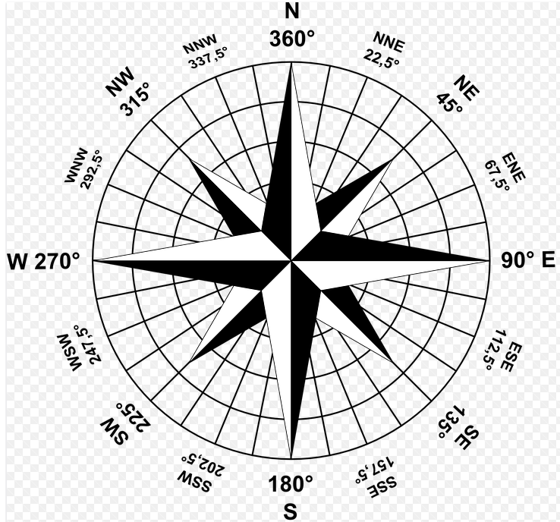
Oppgave 1
Hvor langt er en nautisk mil (NM) i meter?
Dere får oppgitt å gå mot 220 grader, 2 nautisk mil. Med værforhold som er tilrettelagt
for å holde en fart på 20 knop, hvor lang tid vil dere bruke for å gå denne distansen?

Slide 5
Navigasjon: 6 minutts-regelen
For å ha en viss formening om hvor stort område man har søkt, må du vite hvor lang distanse du dekker på en gitt tid og med en gitt fart.
Som hjelpemiddel til dette bruker vi 6 minutts-regelen-
  Siden 6 min er det samme som 1/10 time
    Deles farten på 10 og vi får distanse kjørt på 6 min.
    Ved 25 knop blir da distansen etter 6 min 2,5 n mil.
    Deler vi tiden ytterligere på 2 får vi distansen etter 3 min, altså 1,25 n mil

Slide 6
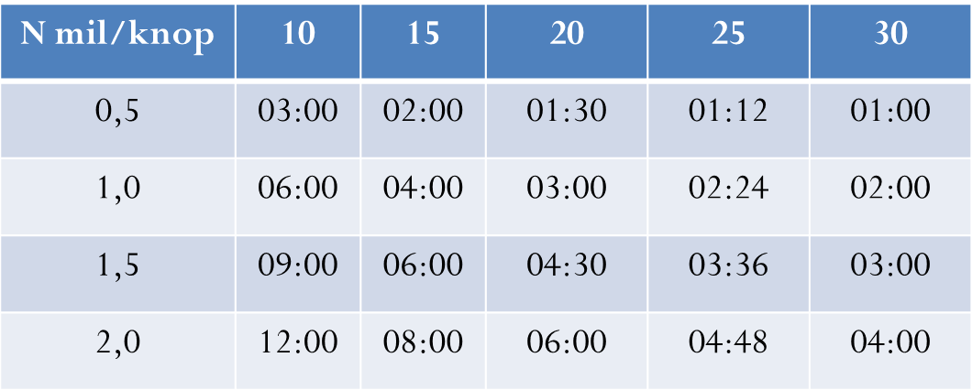
Navigasjon
Omregningstabell fra knop til minutter på en gitt distanse

Slide 7
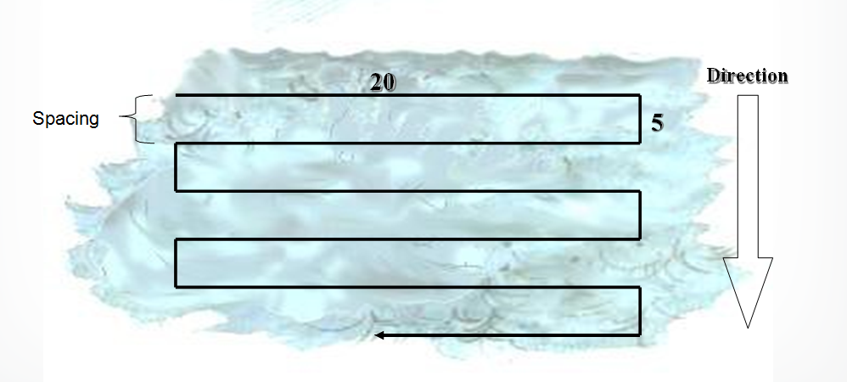
Gruppeoppgave 1. FAG: Parallellsøk
Diskuter: Hvilke faktorer påvirker valg av spacing?

Slide 8
Gruppeoppgave 2. FAG: Parallellsøk
Sektorsøk fra plattform/fast punkt (viftesøk)
  Retningsbestemt
  Kjenne driftsretning
  Fast hastighet på båten
Rigg

Slide 9
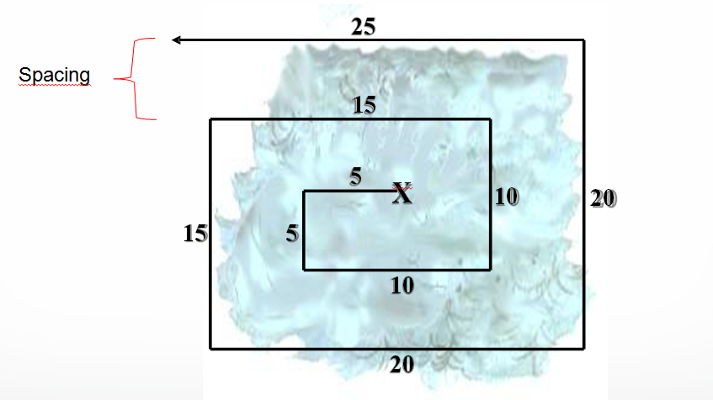
Gruppeoppgave 3. FAG: Utvidet kvadratsøk
Hvor stor spacing skal man bruke?
Når vil et utvidet kvadratsøk være mest hensiktsmessig å bruke

Slide 10
Søksmønster i samarbeid med andre resurser
Søk i samarbeid med helikopter
  Vanligvis brukt når et
  luftfartøy eller skip har
  forsvunnet uten et spor
  langs en kjent rute.
  Mob-båten søker i mest
  sannsynlig retning fra
  nullpunkt, og helikopter
  søker på tvers av mob-båtens kurs.

Slide 11
PRAKTISKE ØVELSER
På forhånd bør beredskapsfartøyet ha lagt ut et objekt som MOB båt mannskapet skal lokalisere. Beredskapsfartøyet/skadestedsleder kan koordinere søket.
MOB båten settes på sjøen og mannskapet får oppgitt kurs og distanse til ”nullpunktet”
Ved ankomst ”nullpunkt” melder MOB båt fra til beredskaps fartøyet/skadestedsleder, og starter et parallell søk etter først å ha blitt enig om arbeidsfordeling, fart, spacing og signaler/kommunikasjon om bord i MOB båten.
MOB båten holder kontakt med beredskapsfartøy/skadestedsleder under søket. Øvelsen avsluttes ved funn eller nærmere avtalt tidspunkt.
Ruller på oppgavene innad i mannskapet slik at alle får trene på kvadratsøk og paralellsøk

Slide 12
Trener veiledning
Tips til trener for gruppeoppgave 2-3:
Sikten (snø, regn, tåke, lys)
Tilstanden på sjøen
Utkikkens effektivitet
Bruk av søkelys
Objektet det søkes etter (bekledning, farge, refleks)

Slide 13
EVENTUELT
Gjennomgang av eventuelle punkter fra øvrige skift

